Slide 1
Bienvenid@s
Organización: misión Alianza noruega
Facilitadores: Merwin CHÁVEZ Y KELITA URRESTA

Slide 2
TEMA: REALIDADES QUE AFRONTAN LOS NIÑOS, NIÑAS Y ADOLESCENTES DEL ECUADOR.

Slide 3
Agenda
DINÁMICA DE PRESENTACIÓN
INTRODUCCIÓN AL TEMA
DESARROLLO DEL TEMA
ACTIVIDAD – TRABAJO GRUPAL
CIERRE- CONCLUSIÓN

Slide 4
INTRODUCCIÓN: LA NIÑEZ Y ADOLESCENCIA ENFRENTAN MÚLTIPLES DESAFÍOS EN EL PAÍS: EL MALTARTO EN LOS HOGARES, EL RECLUTAMIENTO FORZADO DE PARTE DEL CRIMEN ORGANIZADO, LA VIOLENCIA SEXUAL Y LAS BRECHAS EN EL ACCESO A SERVICIOS ESENCIALES QUE IMPIDEN QUE SUS DERECHOS SE CUMPLAN PLENAMENTE.

Slide 5
1. Violencia
Muchos NNA viven en zonas donde operan bandas criminales. Desde los 10 años, algunos son reclutados o se vinculan voluntariamente a estos grupos, buscando protección o sentido de pertenencia.
La violencia en escuelas ha obligado a estudiantes a abandonar sus estudios o mudarse para evitar amenazas, extorsión o abuso.
El reclutamiento forzado de menores en Ecuador por parte del crimen organizado es una práctica alarmante y creciente, en la que bandas delictivas obligan o inducen a niños, niñas y adolescentes a participar en actividades criminales. Esto puede incluir desde labores de vigilancia y transporte de drogas hasta actos violentos, y suele ocurrir en contextos de pobreza, falta de acceso a educación y presencia territorial de grupos armados.

Slide 6
2. Violencia sexual
El grooming (acoso sexual en línea) se ha quintuplicado en la última década. En 2024 se registraron 124 denuncias, y 9 de cada 10 víctimas fueron niñas adolescentes.
La violencia sexual contra niñas, niños y adolescentes (NNA) en Ecuador es una grave violación de derechos humanos que afecta a miles de menores cada año. Esta forma de violencia incluye desde el acoso y el abuso sexual hasta la explotación sexual comercial, y puede ocurrir tanto en el entorno familiar como en instituciones educativas o comunidades.
También se han reportado casos de uso de inteligencia artificial para crear contenido sexual falso con imágenes de menores.

Slide 7
3. Pobreza y desnutrición
El 13% de los NNA vive en situación de extrema pobreza.
El 21,1% de los menores de dos años sufre desnutrición crónica.
4. Acceso desigual a servicios
Existen brechas significativas en acceso a agua potable, saneamiento, salud y educación, especialmente en zonas rurales e indígenas.

Slide 8
5. El maltrato infantil:
En Ecuador es una problemática persistente que abarca diversas formas de violencia hacia niñas, niños y adolescentes, incluyendo el maltrato físico, psicológico, sexual, negligencia y abandono. Este fenómeno ocurre tanto en el hogar como en espacios educativos y públicos, y tiene consecuencias graves para el desarrollo físico, emocional y social de los menores.
El trabajo infantil y mendicidad son el reflejo de las desigualdades más profundas de nuestra sociedad, detrás de cada niño que trabaja en las calles, vende golosinas en los semáforos o pide limosna, hay una cadena de causas estructurales: pobreza, falta de acceso a educación, migración y, una comunidad que, en muchos casos, normaliza su explotación. Conoce uno de los problemas más profundos de Ecuador en la siguiente entrada.
Aunque las cifras oficiales muestran avances, la realidad sigue golpeando a miles de niños, niñas y adolescentes que, en lugar de vivir una infancia sana, cargan con responsabilidades de adultos.
La pobreza sigue siendo el principal detonante del trabajo infantil y la mendicidad en Ecuador, una realidad que se agudiza con los años.

Slide 9
6 reclutamiento
El reclutamiento y la utilización de niños, niñas y adolescentes por parte de grupos armados y delincuenciales es una realidad lamentable en Ecuador. A pesar de la gravedad de esta problemática social, las instituciones estatales no han implementado las medidas técnicas necesarias dentro de sus competencias y facultades para cambiar esta situación. Esta falta de acción contribuye a que estos menores sean sometidos a violencia, explotación y utilizados como defensas o escudos en la comisión de diversos delitos (Yaguachi, 2023)

Slide 10
RECLUTAMIENTO FORZOSO

Slide 11
¿Qué entendemos por “reclutamiento forzoso” en el contexto ecuatoriano?
¿Es solo cuando los obligan a portar armas?
¿Qué otras formas existen?

Slide 12
DATOS CLAVES
Entre enero 2024 y mayo 2025, 3.386 menores fueron detenidos por presunta vinculación a crimen organizado, en operativos contra el “conflicto armado interno” (eldiario.ec).
683 de ellos tenían armas (pistolas, ametralladoras, fusiles) (eldiario.ec).
Provincias más afectadas: Guayas (898), Pichincha (437), El Oro (263), Los Ríos (241), Manabí (239), Esmeraldas (236) (eldiario.ec).

Slide 13
De enero a octubre 2024, se detuvo a 3.086 menores, casi el doble que en 2023, sumando 8.201 detenidos en 4 años (tiemporealec.com).
Niños desde los 10 años son cooptados para vigilancia, microtráfico, sicariato (tiemporealec.com). 60 % de los miembros de bandas criminales son menores (12‑17 años) (tiemporealec)
Caso emblemático: en diciembre de 2024 un policía fue arrestado por entrenar adolescentes como sicarios en Manabí (elpais.com).

Slide 14
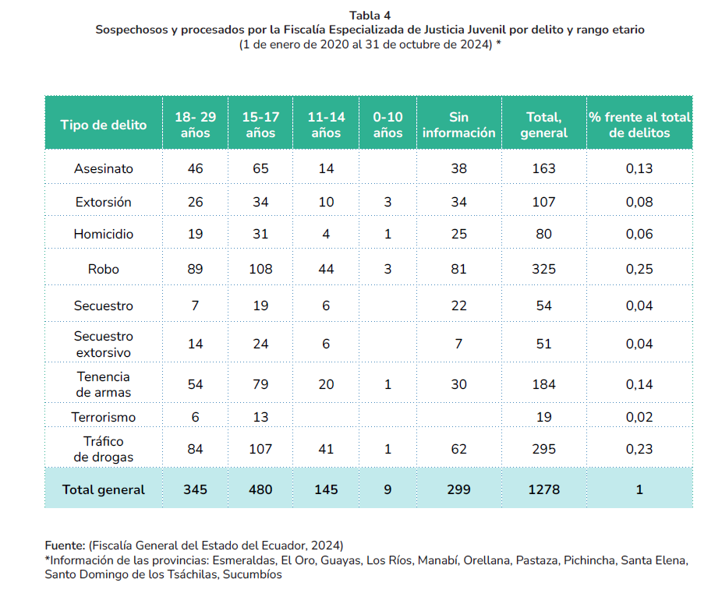

Slide 15
Datos alarmantes:
Postpandemia, el 36 % de los niños vive en hogares pobres, cifra que alcanza el 43 % en zonas rurales y 61 % entre niños indígenas (tiemporealec.com, primicias.ec).
El trabajo infantil aumentó 37 % entre 2022–24, llegando a 370.000 niños (primicias.ec).
Durante la pandemia, el 39 % de los hogares perdió acceso a alimentación escolar; 30 % no accedió a vacunas (swissinfo.ch).

Slide 16
En 2024, la violencia se intensifica: aumento de homicidios de adolescentes (+17 % primer semestre vs. 2023) (hrw.org).
Sólo el 4 % de los niños que necesitan atención psicológica reciben ayuda en el sistema público . (Inserta fuente local si disponible)
El trauma infantil incrementa el riesgo de problemas emocionales, conductuales y físicos en el largo plazo (es.wikipedia.org).

Slide 17
6. Trabajo Grupal en salas pequeñas
ACTIVIDAD:
Identificar 2 de las Realidades más fuertes que enfrentan los NNA en su comunidad.
_____________________________
_____________________________
¿Cómo te sientes al ver las realidades de los NNA de nuestro País?
¿Qué está realizando la iglesia frente a esta situación?

Slide 18
Qué puede hacer la Iglesia
Educar a la comunidad sobre el reclutamiento forzoso.
Identificar adolescentes en riesgo y acompañarlos.
Colaborar con otras organizaciones de protección.
Crear alternativas reales de propósito, empleo, mentoría, discipulado.
Permanecer en oración activa por sabiduría, protección y restauración.

Slide 19
CONCLUSIÓN
Protección de los vulnerables
Salmos 10:17-18 – “Señor, tu conoces las esperanzas de los indefensos; ciertamente escucharás sus clamores y los consolarás”
Harás justicia a los huérfanos y a los oprimidos.
Promoción de la paz y el buen trato
Romanos 12:17-21 – “No se dejen vencer por el mal. Al contrario, triunfen sobre el mal haciendo el bien”.

Slide 20


